Slide 1
Mixus Daniel Mittelman Tomer Brosh
Project advisor: Kfir Lev-Ari
Networked Software Systems Laboratory, Technion

Slide 2
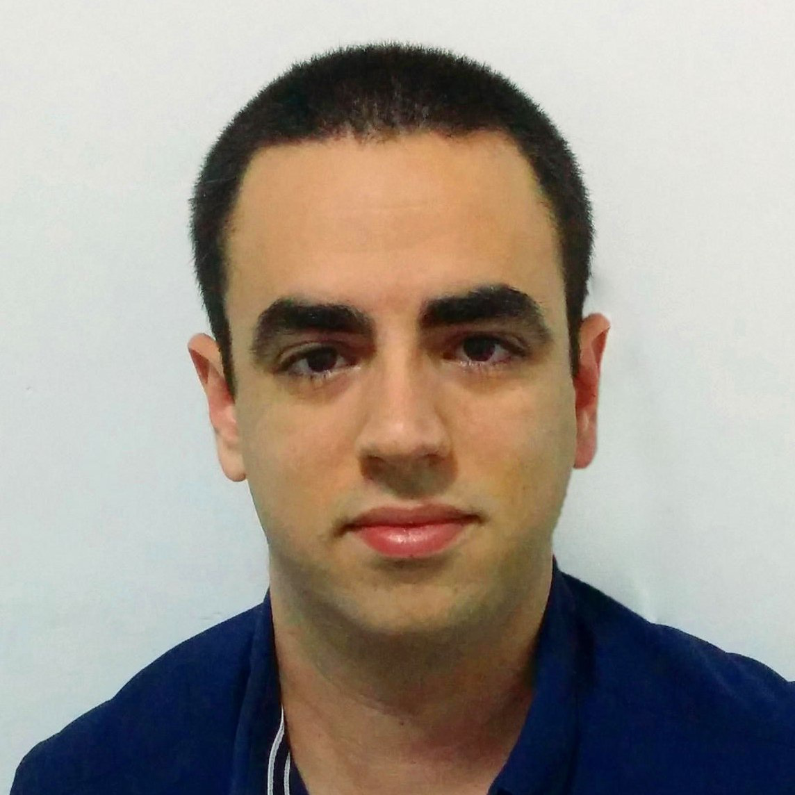
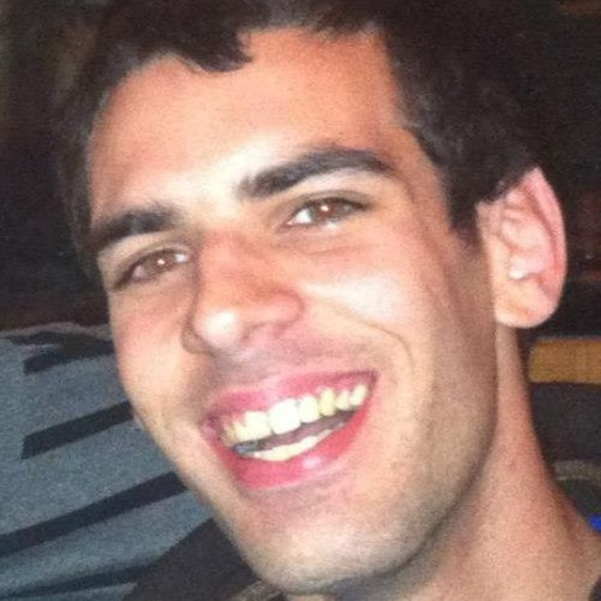
The team
Daniel Mittelman
Tomer Brosh
Project advisor: Kfir Lev-Ari
Notes:
לפני שנתחיל, כמה מילים עלינו (אני תומר... אני דניאל... והמנחה המקצועי שלנו הוא כפיר)

Slide 3
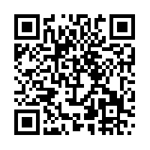
First things first…
https://play.google.com/store/apps/details?id=com.broman.mixus
Or search “Mixus” in Google Play Store

Slide 4
What will we talk about?
Use case
What is Mixus?
Solution architecture
Live demo
Design details
The future

Slide 5
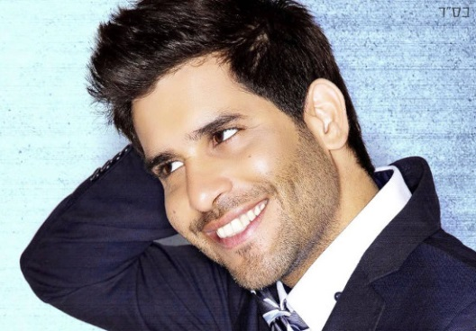
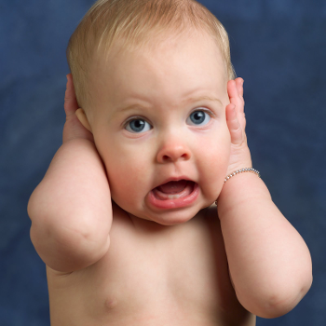
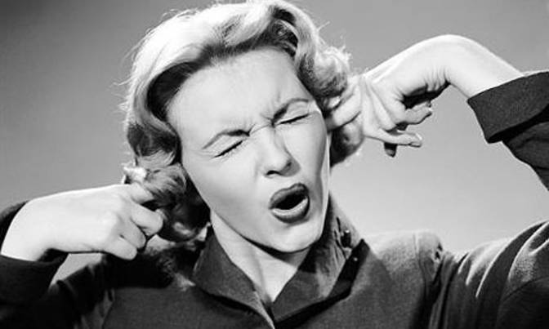
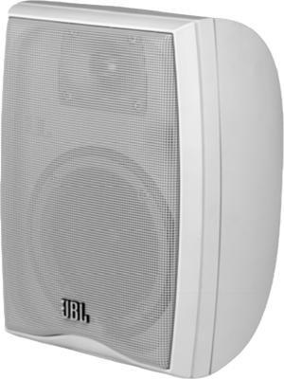

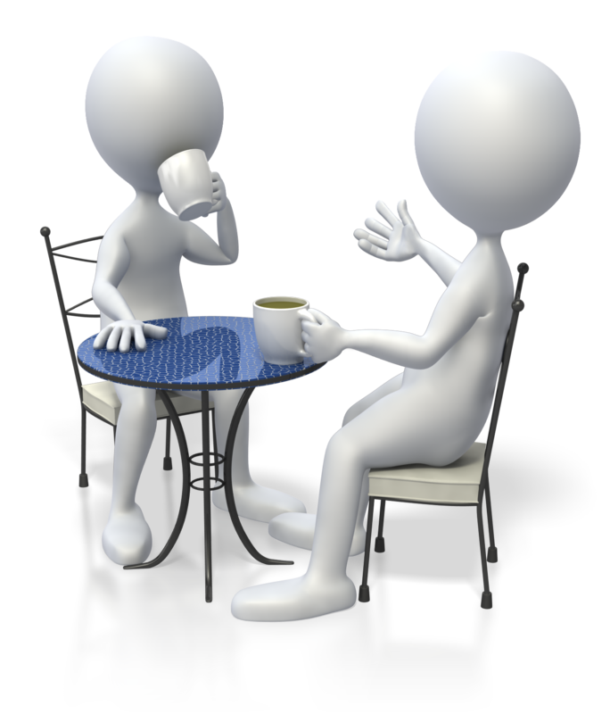

Use case example
Jazz
Pop
Jazz
Shlomo Artzi
"היא מזמינה הפוך לשנינו
ורק מתלוננת על החום איזה חום אולי נזוז שואלת..."
Notes:
הדגמת הצורך:
קבוצת חברים יוצאת לבילוי במסעדה. האוכל והשירות מצוינים, אבל ברקע מתנגנים שירים שאינם מתאימים לאווירה במקום, מה שפוגע בחווית באי המקום.
ככה"נ לבעל המקום יש פלייליסט של כמה עשרות שירים, שהוא לא דואג לעדכן או לתחזק, שהוא הפעיל במהלך משמרת הבוקר והתפנה לעבודתו הדחופה.
זה המצב כיום ברוב המוחלט של בתי העסק הללו.
אבל – מה אם היינו שואלים את הלקוחות מהו הטעם המוסיקלי שלהם? ודאי שהדבר היה משפר את חווית הלקוח, אבל אי אפשר להטריד את הלקוחות בשאלות כאלה.
אם הדבר היה מתאפשר לכל בית עסק באופן שוטף – הרי שהיינו יכולים להרכיב רשימת השמעה בזמן אמת שמבוססת על הטעם של האנשים שנוכחים במקום.
2.5 דקות

Slide 6
What is Mixus?
A proximity-based music platform
based on users’ personal preferences
Play music in public places
Considering customers' preferences
Minimal interaction

Slide 7
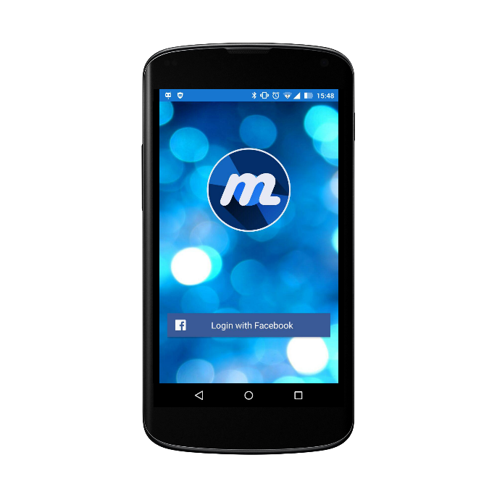
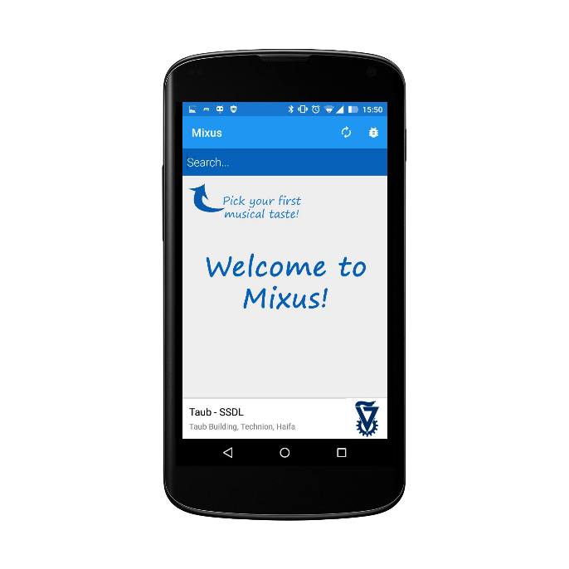

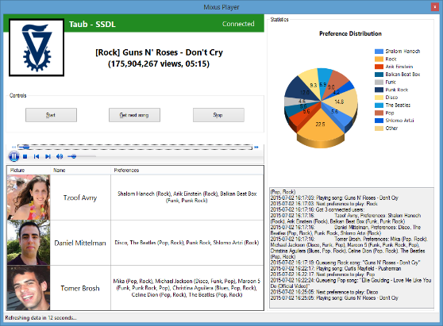

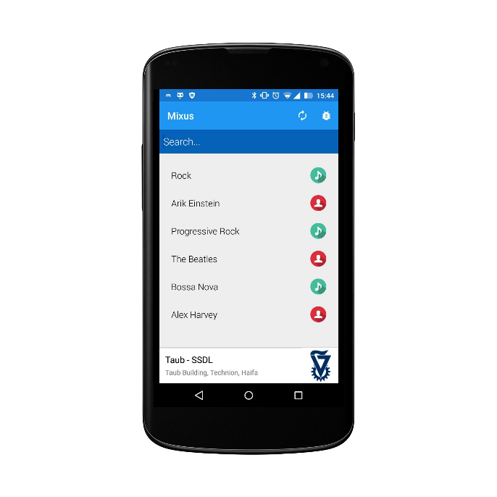
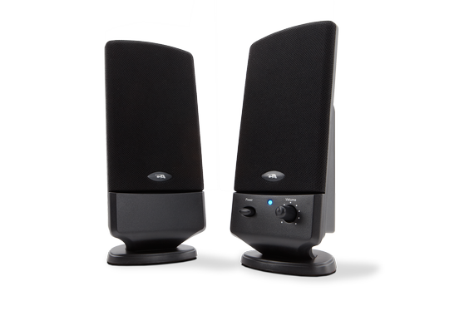
Solution architecture
Central
Server
Music Player
(Installed at venue)
End Users

Slide 8
Preliminary considerations
What is a music preference?
How should we get the music?
Notes:
דבר ראשון, היינו צריכים להתמודד עם 2 שאלות מהותיות

Slide 9
Preference model
Lots of ways to represent preferences…
Chosen solution: Genres and artists
Pretty good resolution with manageable implementation
Mirrors the human response to the question “Which music do you like?”

Slide 10
Getting the music
Chosen solution: YouTube!
Constantly updated
Enables utilizing Freebase for targeted searches
Likes – A way to measure song popularity
Connects with Freebase
Notes:
דילמה #2
מה יהיה מקור המוסיקה?
כיום בבתי עסק רבים ישנו מחשב עם Windows ועליו תיקייה עם קבצי MP3 שבעל המקום משמיע. לעתים בעל המקום משלם לשירות השמעת מוסיקה באופן חודשי כדי לספק לו שירות דומה. באף אחד מהמצבים אין אפשרות לעשות שימוש בפידבק מהלקוחות.
התלבטנו בין שימוש באותם קבצי מוזיקה שיש לבעל העסק, שימוש בשירותים מסחריים באינטרנט (פנדורה...) או שימוש ב-YouTube.
הפתרון שנבחר – YouTube. לעבור על מה שכתוב במצגת ולהגיד שמיד נדבר על Freebase
דקה

Slide 11

Freebase
An open-source service for structured data mapping
A huge graph that contains information entities
Nodes are entities – people, places, things
Edges are relations – directed by…, lives in…
Allows us to cross keyword searches with genres and artists
Notes:
לפני שנמשיך נדבר בכמה מילים על Freebase:
Freebase הוא שירות פתוח שמטרתו היא למפות את הידע המובנה בעולם בצורה של גרף מכוון, כאשר הצמתים מתארים ישויות (ישות יכולה להיות אדם, מקום, יצירה...) והקשתות מתארות את הקשר ביניהם (בוים ע"י... חי ב...)
<ללחוץ על העכבר>
להלן דוגמה של שליפה מ-Freebase על הפילוסוף היווני אפלטון, והיא מדגימה את סוג המידע שאפשר לקבל משליפה כזו (אפשר לראות עבודות שהוא כתב, אנשים שהוא הושפע מהם...)
<ללחוץ על העכבר>
Freebase מאפשר לנו להשתמש בקשרים האלה כדי למפות אמנים לז'אנרים, שירים לאמנים ועוד.
מעבר לכל אלה, קיים קשר בין ערוצים ב-YouTube לבין ישויות מסוג ז'אנר שאנחנו יכולים להשתמש בהם.
1.5 דקות

Slide 12
DEMO

Slide 13
Design details
Algorithm for choosing the next song
Location awareness
Battery management
Time synchronization
Quality assurance

Slide 14
Algorithm - Choose next preference
Each user has pairs of (preference, strength)
Preference: A genre or artist
Strength: A number in the
range: [1, 100]
Notes:
מאיפה מגיע ה-Strength?
- אפשר שמשתמש יגדיר אותו (באמצעות מד לדוגמה)
- בעתיד יכול להיות שאלגוריתם למידה משלנו יעשה Tweaking בעזרת הפרמטר הזה

Slide 15
Algorithm - Choose next preference
The preference’s points are split:
50% for the preference itself
50% are divided between linked preferences
If there aren’t any linked preferences, they also go to the preference itself

Slide 16
Algorithm - Choose next preference
Each user gets its preferences’ points, normalized to 100
100 points
A User
Notes:
- המטרה בכך שלכל משתמש יש אותה כמות נקודות (100) היא שלכל משתמש יש את אותה כמות השפעה על המערכת
- לאחר שמחלקים לכל משתמש את הנקודות שלו, בוחרים באקראי מספר בין 1 לכמות הנקודות הכוללת של כל המשתמשים, ולפי המספר הזה נקבעת ההעדפה

Slide 17
Algorithm - Choose next preference
A random number is picked and a preference is chosen
0
99
100
199
200
299
Tomer
Daniel
Kfir
Random Number Generator
128
Notes:
- המטרה בכך שלכל משתמש יש אותה כמות נקודות (100) היא שלכל משתמש יש את אותה כמות השפעה על המערכת
- לאחר שמחלקים לכל משתמש את הנקודות שלו, בוחרים באקראי מספר בין 1 לכמות הנקודות הכוללת של כל המשתמשים, ולפי המספר הזה נקבעת ההעדפה

Slide 18
Player workflow
Fetch all preferences
Run algorithm for each user
Combine algorithm results
Choose one preference at random
Download and play music

Slide 19
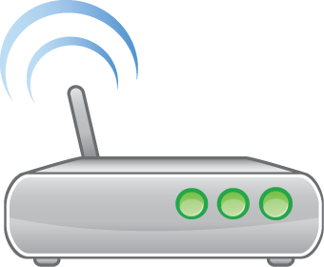
Location awareness – Wireless SSID
AP Beacon BSSID: 54:A3:67:CB:9E:70 ESSID: MikesPlace
Unique,
hardwired by manufacturer
Not unique,
set by user
Identification is made using the BSSID
No connection is required between the user and the actual AP!
Notes:
קצת רקע על רשתות אלחוטיות: ברשתות WiFi יש רכיב שנקרא Access Point, והוא שולח בכל כמה מילישניות מידע על עצמו לאוויר.
המידע כולל 2 פריטי מידע מעניינים: ה-ESSID, שהוא מזהה הרשת שאנחנו מכירים, כמו לדוגמה TechPublic, והוא לא חד חד ערכי, וה-BSSID, שהוא מזהה שהיצרן קובע ל-Access Point בעת הייצור והוא מזהה חד חד ערכי.
Mixus משתמשת ב-BSSID לזיהוי רשתות אלחוטיות. מה שקורה הוא למעשה שב-Mixus שמור ה-BSSID של בית העסק, וכך האפליקציה שמותקנת למשתמשי הקצה יודעת האם המשתמש נמצא בבית עסק שמותקנת בו Mixus או לא.
נשים לב לכך שבשיטה הזו, הטלפון לא צריך להיות מחובר ל-WiFi של בית העסק כדי לזהות אותו!

Slide 20
Location awareness – Wireless SSID
But how will we get the BSSID in the first place?
Venue owners do not necessarily have this kind of technological knowledge
There may be more than one BSSID in the area
Notes:
נוצרה בעיה – איך נשייך את המזהה, ה-BSSID, לבית העסק מלכתחילה?

Slide 21
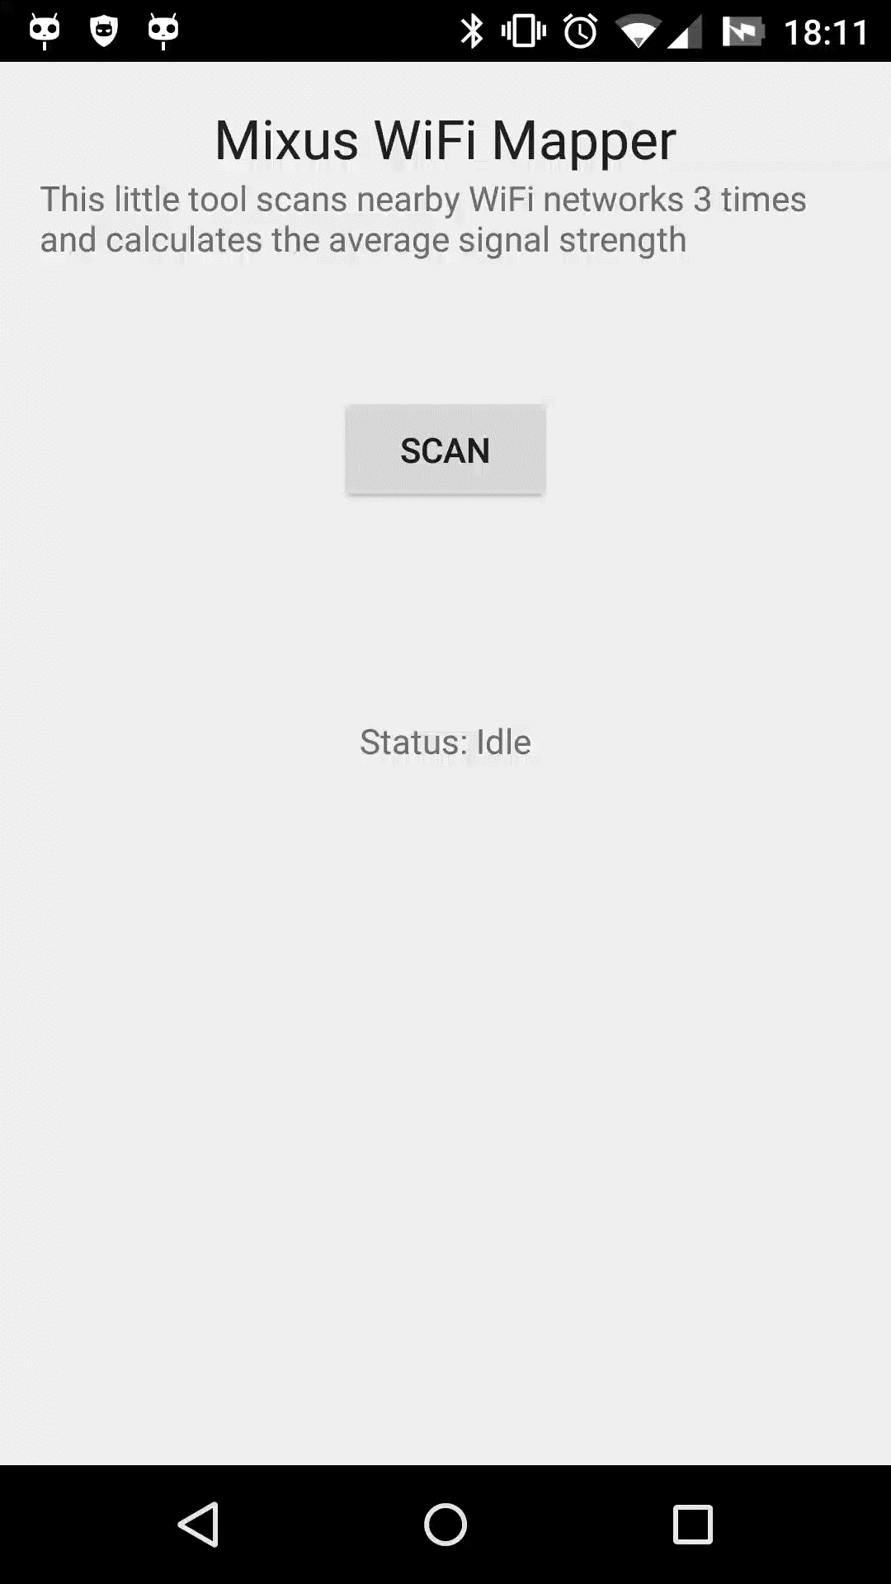
Notes:
עכשיו נדבר קצת על הטכנולוגיות שהשתמשנו בהן לתכנון הפרויקט
Wireless SSID:
ראוטרים ביתיים משדרים אות Beacon בתדירות גבוהה (פעם ב-100-250ms) כדי ליידע התקנים אלחוטיים שנמצאים בקרבת מקום שניתן להתחבר לרשת. אות ה-Beacon מכיל מידע על הראוטר, ובין היתר מכיל את הזיהוי שלו (Service set identification). להסביר על ההבדל בין BSSID ל-ESSID ולמה BSSID זה מזהה ייחודי.
בנוסף להסביר שאנחנו יכולים להשתמש ב-BSSID כדי לאכן את המשתמש בקרבת בית עסק בדיוק של 30 מ' וללא צורך ב-GPS, שכמובן לא ניתן להשתמש בו במקומות סגורים.
דקה וחצי

Slide 22
Battery management
In order to know where the user is, we initiate a Wi-Fi scan every 3 minutes
Problem: Wi-Fi scans consume battery
Need to minimize the number of scans!
But need to maintain high accuracy
Solution: Activity-based scan frequency change!

Slide 23






Battery management
Low frequency
30 minutes
Medium frequency
10 minutes
High frequency
2 minutes
Notes:
להתחיל מהדוגמה של השמאלי ולעבור לימני
בסוף השקף לתת הקדמה לשקף הבא – הגרף

Slide 24
Battery management
Algorithm comparison
65% reduction in average battery consumption!

Slide 25
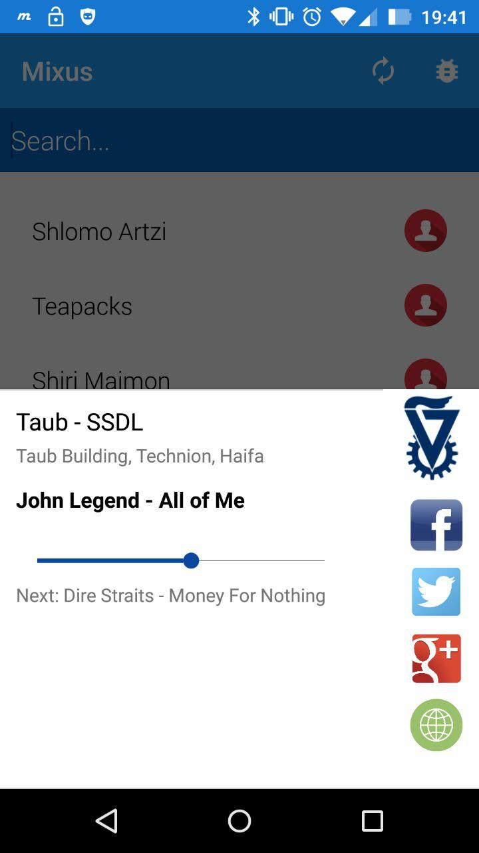
Time synchronization
We want to show the current song to the user, including progress
Problem: Each connected device’s internal clock is set to a slightly different time
This may result in a time gap of seconds or even minutes!
Solution: Clock synchronization!

Slide 26
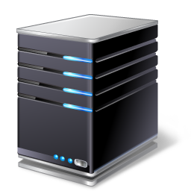




Time synchronization
IIX
NIST
NTP Project
“Let It Go”
Time: X + Δ

Slide 27
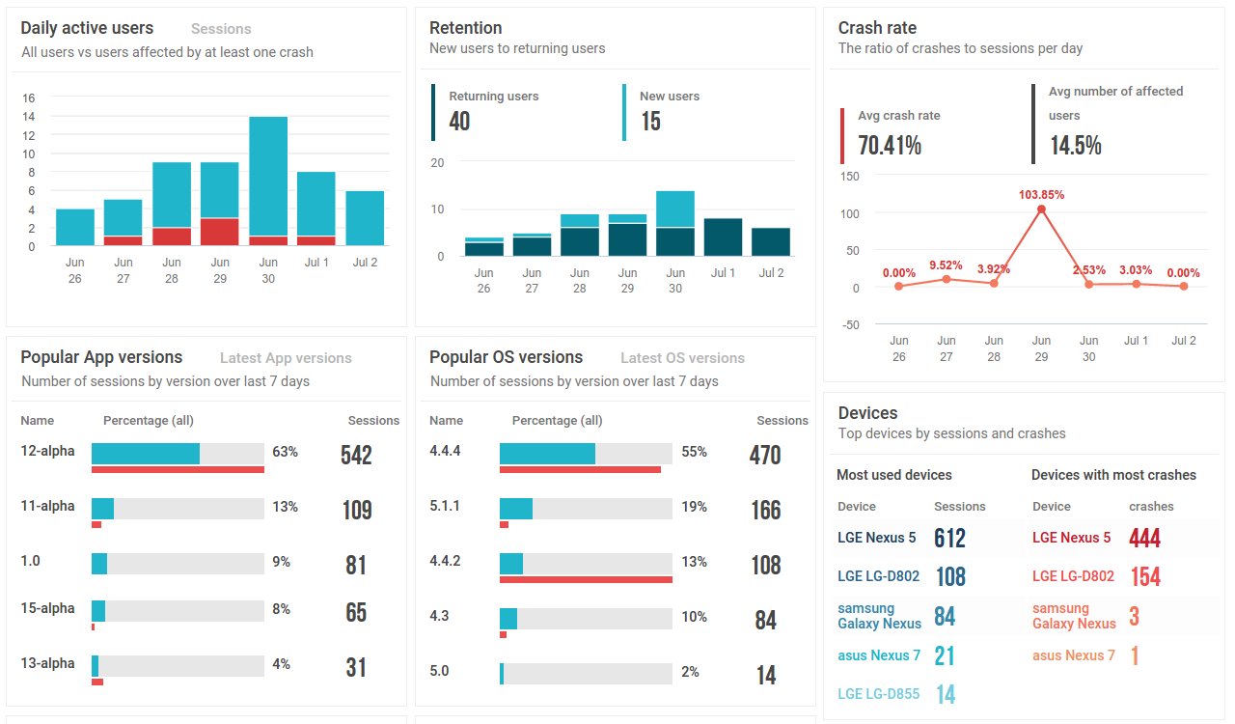
Quality Assurance
Beta testing period of 7 weeks
8 Beta users, with 5 device types
17 Beta versions
Automated bug reports - Splunk
Mobile app testing on real devices - TestObject
Notes:
לעצור לקראת ההפתעה...
"בזה סיימנו לדבר על כל הנקודות שאמרנו שנדבר עליהן... אבל יש עוד פיצ'ר אחד שהחלטנו להשאיר לסוף ☺"

Slide 28
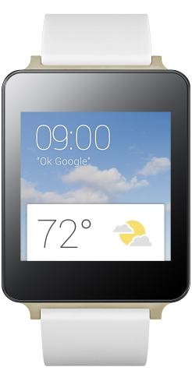
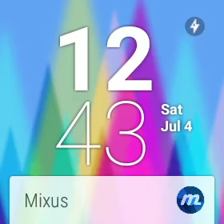
One more thing…
Smartwatch Integration
Shows playback information
Shows the connected venue
Allows user to leave venue
Notes:
עוד כמה דברים שאנחנו משתמשים בהם, על קצה המזלג
פשוט לקרוא מהשקף ולהסביר

Slide 29
Recap
Choose next song algorithm
Location awareness via BSSID
Battery management
NTP-based synchronization
Smartwatch support
Parse, Facebook, YouTube, Freebase integration

Slide 30
What’s next?
Expanding the preferences model – Songs, albums
More information sources
Choose next song algorithm improvements
Make it more likely that the next song is of the same genre, and of a different artist
Add more user interactions
Song requests, voting, "Like" and "Unlike“
Also on the smart watch

Slide 31
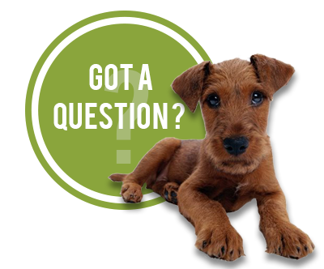

Slide 32
Thank You!

